Slide 1
Interventions physio-thérapeutique les personnes atteintes de TNC léger
Margaux Fumasoli
Physiothérapeute en neurorééducation au CHUV
11 novembre 2025 - HESAV

Slide 2
Plan
Personnes atteintes de troubles neurocognitifs (TNC) : Sujet d’actualité
Symptômes, diagnostics, facteurs de risque, traitements médicamenteux et prévention
Prise en charge en physiothérapie : objectifs, prévention, moyens de traitement, proches et autres professionnels
Prise en charge physiothérapeutique au CHUV dans le cadre de CareMENS : Prise en charge conventionnelle et Remflex
Exercice pratique

Slide 3
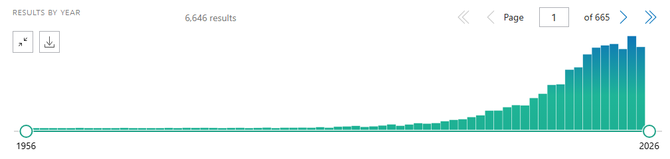

Personnes atteintes de TNC : Sujet d’actualité
(physical therapy) AND (dementia) AND benefit
Notes:
Pourquoi est-ce d’actualité, même en physiothérapie?

Slide 4
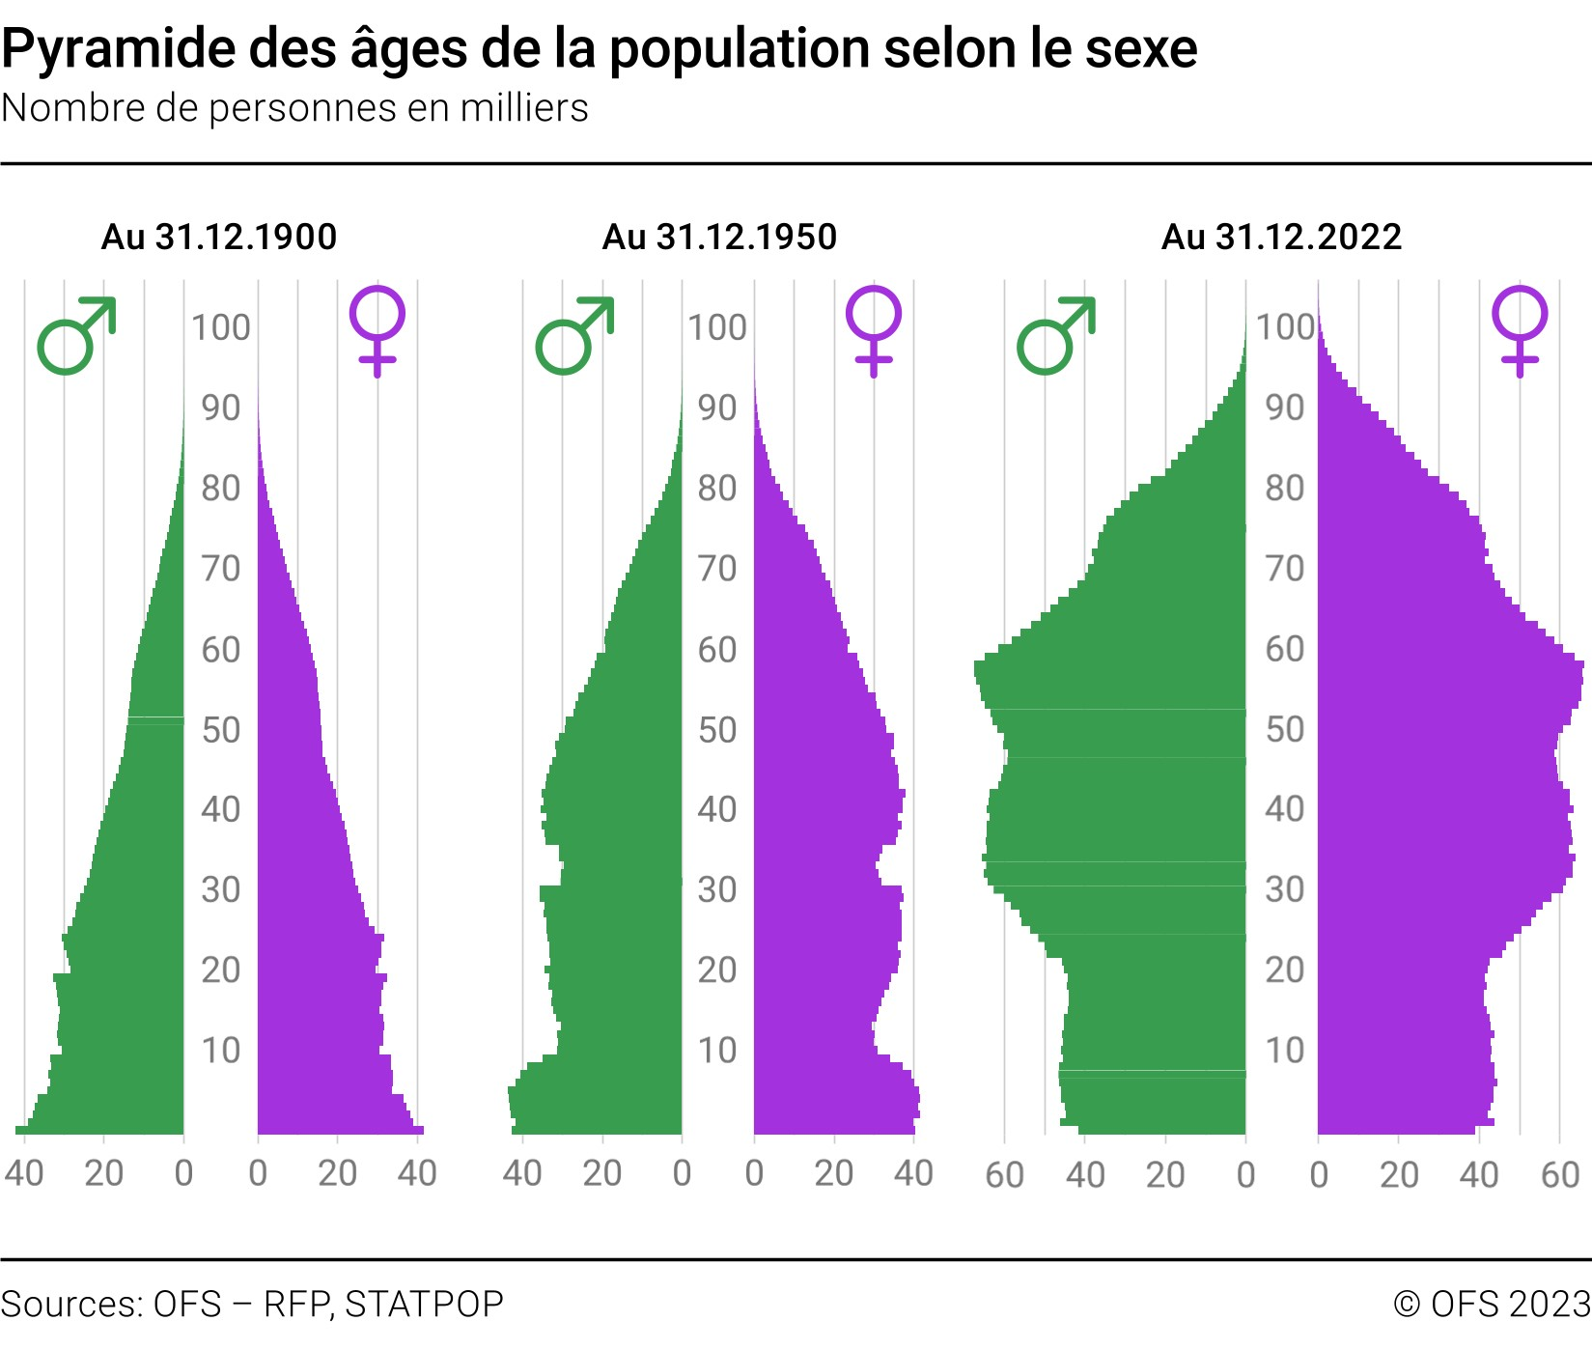
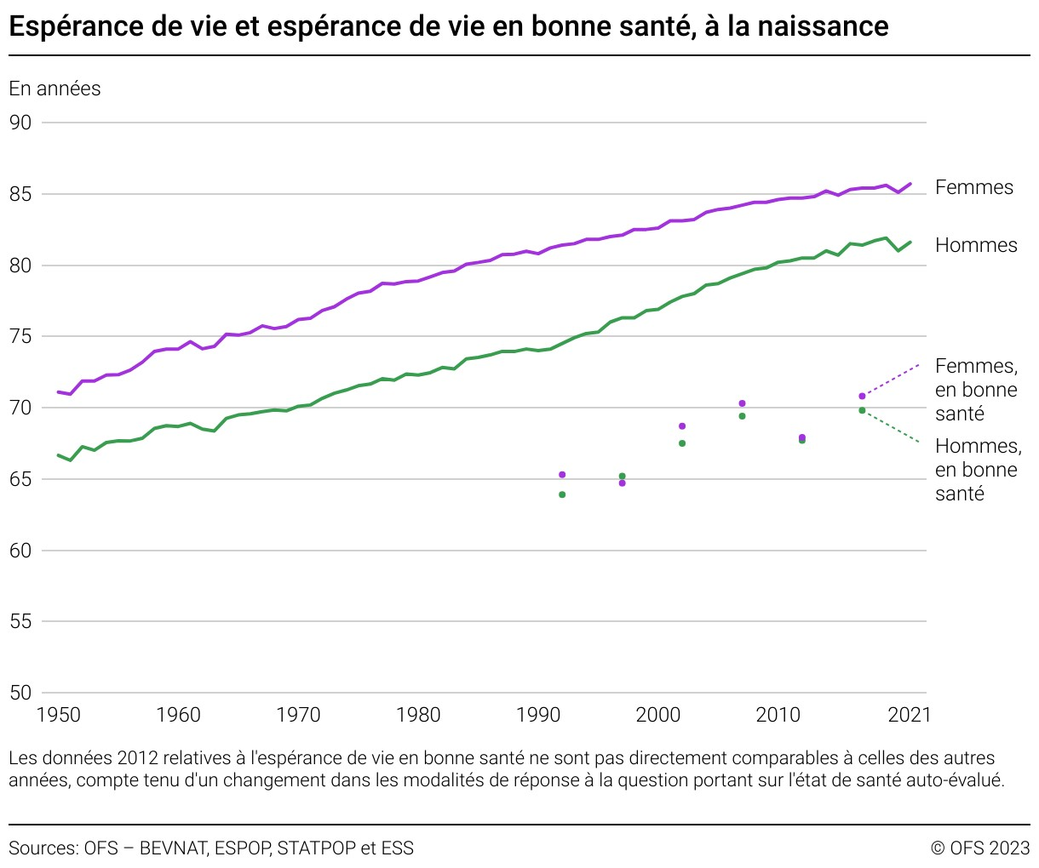
Sujet d’actualité
> 65 ans = 19% de la population suisse (1.46 millions de personnes) dont ≈ 72% ont entre 65 ans et 80 ans
73% des 65–74 ans estiment être en bonne santé et 4,6% seulement en mauvaise santé
A partir du 4ème âge (80 ans), augmentation de la fréquence des maladies et limitations fonctionnelles
Notes:
En 2022, les personnes de plus de 65 ans représentaient 19% de la population suisse (total : 8 815 400 personnes). Ce chiffre s’accroît d’années en années. (1) La population vieillit depuis que l’espérance de vie a augmentée grâce aux améliorations entre autres dans les domaines de l’hygiène, l’alimentation, la médecine et l’éducation. (2)
Au sein de cette partie de la population, 28,7% sont âgées de plus de 80 ans. Donc environ 72% de ces personnes ont entre 65 ans et 80 ans.
statistique, O. fédéral de la. (s. d.). Vieillir en Suisse. Consulté 2 octobre 2023, à l’adresse https://www.bfs.admin.ch/bfs/fr/home/statistiken/querschnittsthemen/aelter-werden-schweiz.html
https://promotionsante.ch/sites/default/files/2022-08/Brochure_PSCH_2021_09_-_Argumentaire_PS_des_personnes_agees_de_reels_benefits.pdf

Slide 5

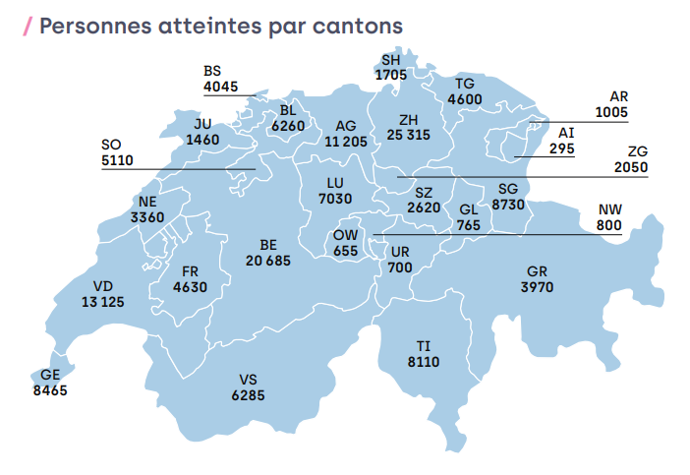
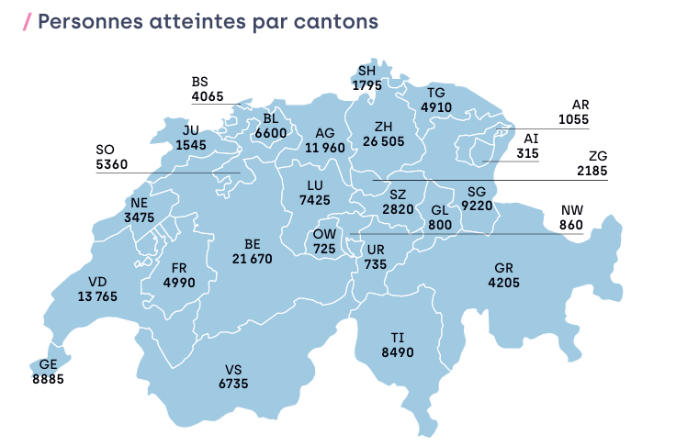
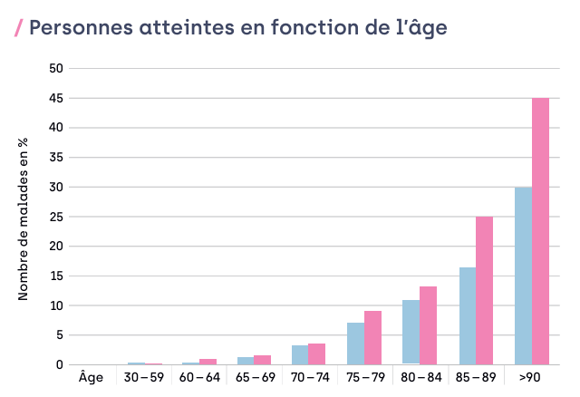

Sujet d’actualité
En 2025
Total: 161’100 personnes
34’800 nouveaux cas par an
5% diagnostiqué avant 65 ans
1 personne toutes les 15 minutes
≈ 50% n’ont pas reçu de diagnostic formel
En 2050 : total estimé : 285’700 personnes

Slide 6
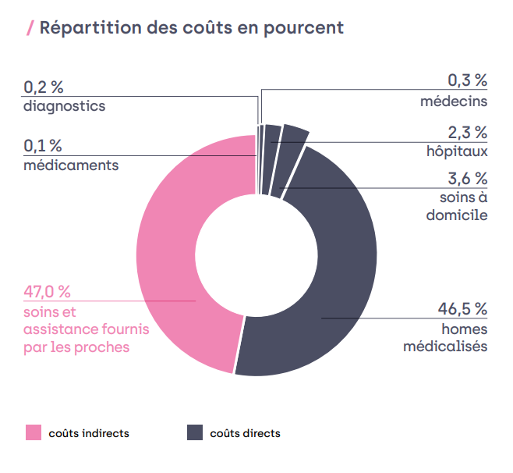
Sujet d’actualité
Coût global : 11,8 milliards frs/an
1 personne atteinte de démence
=
1 à 3 proches aidants impliqués
5,5 milliards frs

Slide 7
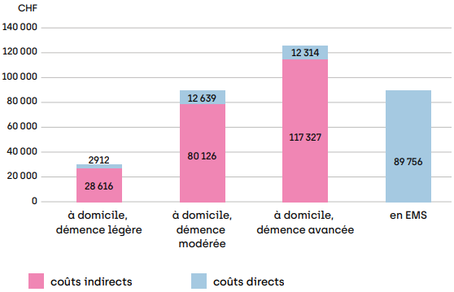
Sujet d’actualité
60% des personnes atteintes de démence vivent chez elles grâce à l’aide de leurs proches

Slide 8
Questions
Qu’est-ce que : la démence, la maladie d’Alzheimer, les maladies neurodégénératives, la démence vasculaire, les troubles neurocognitifs (TNC) légers?
Quels sont les symptômes de ces différents termes?
Quels sont les médicaments ou les traitements qui peuvent être proposés?
Notes:
Laisser 2 minutes pour réfléchir et donner des mots clés et faire le retour
Prendre 5-8 minutes en tout

Slide 9

Définitions des différents termes
Démence (=troubles neurocognitifs (TNC)) : Atteinte dans deux ou plusieurs fonctions cognitives : capacité d’apprentissage et mémoire, attention, langage, capacité de planifier, pensée abstraite, résolution de problèmes, perception, capacité de reconnaître, orientation, interactions sociales. Entrave significative vie sociale/professionnelle et détérioration notable par rapport à avant
Maladies neurodégénératives : dysfonctionnement, puis perte progressive et irréversibles des cellules cérébrales et de leur connexions.
Regroupent : la maladie d’Alzheimer, maladie à corps de Lewis, maladie de Parkinson et syndrome similaires, dégénérescences lobaires fronto-temporales
Maladies vasculaires : maladies au niveau des vaisseaux sanguins cérébraux qui amènent à des lésions cérébrales
Autres maladies -> démence secondaire :
Sy irréversibles : Maladies Creuzfeld-Jacob, TCC, Maladie de Huntington
Sy réversibles : certaines infections chroniques (VIH), maladies auto-immune, apnées du sommeil, problèmes métaboliques et endocriniens, hydrocéphalies chroniques, tumeur cérébrale
Notes:
Fonctions cognitives :
Maladie d’Alzheimer et maladies vasculaires dégénératives les causes les plus fréquentes de démence après 65 ans
de la maladie à corps de Lewy, qui peut combiner des troubles de l’attention, des hallucinations vi suelles, des troubles du comportement durant le sommeil ainsi que des difficultés motrices ; › de la maladie de Parkinson et d’autres maladies similaires, qui peuvent à terme évoluer vers un syndrome démentiel ; › des dégénérescences lobaires fronto-temporales, qui se caractérisent par des modifications du comporte ment, de la personnalité, des mouvements et/ou du langage.
la maladie de Creutzfeldt-Jakob, maladie très rare due à des dépôts cérébraux de protéines appelées prions ; › les lésions cérébrales traumatiques (p. ex. dues à un accident de voiture) ainsi que les traumatismes crâniens mineurs, mais répétés, chez certains spor tifs, dans le milieu de la boxe, du rugby ou du foot ball. Les symptômes peuvent apparaître des années après le traumatisme ; › la maladie de Huntington, maladie héréditaire rare se manifestant par des troubles cognitifs et des mouvements anormaux
certaines infections chroniques, comme l’infection par le virus de l’immunodéficience humaine (VIH) ; › les maladies auto-immunes et inflammatoires, comme la sclérose en plaques ou le lupus ; › les situations de mauvaise oxygénation chronique du sang, comme lors d’apnées du sommeil ; › les problèmes métaboliques et endocriniens, comme les dysfonctions de la thyroïde, les hypogly cémies répétées ou les carences prolongées en vi tamine B12 , B6 ou B1 (fréquentes lors de problèmes d’alcoolisme) ; › l’hydrocéphalie chronique de l’adulte ; › les tumeurs cérébrales

Slide 10
Définitions des différents termes
Trouble neurocognitif léger (TNCL ou MCI en anglais pour Mild Cognitive Impairment) : atteinte objective, acquise et évolutive d’une ou plusieurs fonctions cognitives sans perte d’autonomie de la personne affectée.
N’évolue pas toujours vers une démence ≠ stade précoce de la maladie d’Alzheimer
Plaintes principales de la personne concernée : troubles de la pensée, de la concentration et parfois la mémoire.
L’entourage rapporte souvent des modifications dans la personnalité, des changements d’humeur, des signes de dépression et/ou d’anxiété
Cause :
Irréversible : Maladie neurodégénérative
Réversible : carences en vitamines, des problèmes de thyroïde, un burn-out, une dépression, l’apnée du sommeil, les effets secondaires de certains médicament.

Slide 11
Maladie d’Alzheimer
maladie neurodégénérative la plus fréquente 60% des cas, se manifeste vers 75 ans
2 deux lésions typiques :
les plaques amyloïdes
la dégénérescence neurofibrillaire
Symptômes :
La mémoire
Le langage
L’orientation
La réalisation des tâches du quotidien, fonctions exécutives
La capacité de raisonnement
L’humeur
accumulation de formes anormales de protéines déjà présentes au niveau cérébral
Notes:
La mémoire : la personne oublie des événements ré cents importants, pose plusieurs fois la même ques tion. Petit à petit, toutes les formes de mémoire sont altérées. › Le langage : la personne cherche ses mots, les confond. Elle a de plus en plus de difficultés à suivre une conversation et à comprendre ce qu’on lui dit. Avec l’évolution de la maladie, elle communique de moins en moins verbalement, n’émet plus que des sons et, finalement, ne parle plus du tout. › L’orientation : la personne se perd dans des endroits connus, ne sait plus quel jour on est. Elle perd peu à peu tout repère dans son environnement et, pour finir, ne reconnaît plus ses proches. › La réalisation des tâches du quotidien : la personne n’arrive plus à payer ses factures, à cuisiner, à s’habiller. Elle finit par être complètement dépendante d’une aide pour toutes les tâches du quotidien. › La capacité de raisonnement : la personne peine à suivre une pensée complexe, à émettre un jugement adéquat et à apprécier les enjeux d’une situation, comme les impacts de la maladie sur son quotidien. › L’humeur : la personne peut être irritable, agitée ou apathique. Son comportement a un impact sur sa vie sociale, elle s’isole de plus en plus.

Slide 12
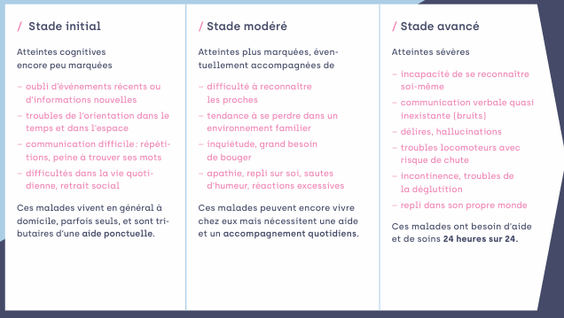
Différents stades de la maladie d’Alzheimer

Slide 13
Démence d’origine vasculaire
Représente 20 % des cas. Si associée à la maladie d’Alzheimer, on parle de démence mixte
Lésions vasculaires qui entraînent des troubles de l’irrigation sanguine au niveau cérébral ce qui mène à la perte massive de neurones dans les zones atteintes.
Mêmes Sy que maladie d’Alzheimer
si un AVC apparition de Sy rapidement après accident
si multiples micro AVC ou maladie progressive des petites artères du cerveau -> apparition des premiers Sy (difficulté d’attention et de concentration, ralentissement de la pensée) de manière insidieuse et lente.

Slide 14
Diagnostic de TNC
Précoce
Objectifs:
Identifier si altération facultés cognitives et trouver la cause -> réversible ou non?
Mise en place TTT adéquats (adaptation TTT médicamenteux, TTT facteurs modifiables, suivi pour voir si évolution maladie)
Directives anticipées, capacité de discernement
Information patient et proches
Notes:
La capacité de discernement doit toujours être examinée dans la perspective d’une action ou d’une décision précise -> prouver la capacité et pas l’incapacité. En cas d’incertitude – et dans la mesure du possible – il est conseillé de consulter les proches (avec l’accord de la personne concernée).
En l’absence de directives anticipées, certains membres de la famille ou proches qui fournissent une assistance personnelle régulière à la personne incapable de discernement ont le droit de décider en matière de traitements médicaux et de soins à effec tuer (art. 378 CC).

Slide 15
Etapes du diagnostic de TNC
Entretien chez médecin généraliste: si possible avec un proche (antécédents, Sy, examen clinique avec tests sanguins, évaluation fonctions cognitive et mémoire)
Consultation spécialisée : dans un centre mémoire :
Examens standards et neurologiques
Entretien avec proche
Bilan neuropsychologique (évaluation fonctions cognitives : l’attention, la mémoire, le langage, la compréhension et la parole, l’orientation dans l’espace, les capacités motrices ainsi que le comportement et l’humeur)
Imagerie médicale (IRM, CT-scan ou PET-scan pour orienter diagnostic en fonction des structures atteintes)
Ponction lombaire (analyse liquide céphalorachidien pour^voir si présence protéines de la maladie d’Alzheimer ou Creuzfeld-Jacob)
Analyse génétique
Pose et Annonce diagnostic : par le médecin généraliste ou spécialiste et si possible en présence d’un proche, Capacité de conduire?
Notes:
La personne refuse de consulter un médecin Lorsque vous abordez ce point avec votre proche, il peut banaliser les faits évoqués, se fâcher ou changer de su jet. Respectez le fait que pour l’instant, votre proche n’ait pas envie d’en parler et refuse une consultation. Il peut être inquiet du résultat, préoccupé par le jugement des autres, etc. Dites-lui que vous avez entendu ses craintes et que vous vous préoccupez de son bien-être. Abordez ce sujet à un autre moment, lorsqu’il se montre plus disponible. Encouragez-le à réaliser un bilan de santé auprès de son médecin. La personne ne se perçoit pas comme malade Il arrive fréquemment qu’une personne souffrant de troubles neurocognitifs ne s’aperçoive pas de ses ou blis et difficultés, ou qu’elle les explique par des rai sons externes à sa situation : elle accuse des tiers ou affirme que la situation est passagère. Parlez-lui de vos préoccupations et de votre ressenti, plutôt que de tenter de lui faire prendre conscience de ses difficultés ou de la mettre face à la réalité. Si votre proche refuse toute discussion, vous pouvez faire part de vos inquié tudes à son médecin traitant. Pour que celui-ci puisse évaluer la situation, donnez-lui des exemples de situations concrètes et indiquez-lui depuis quand vous avez observé un changement. Prendre rendez-vous chez le médecin Vous trouvez qu’une visite médicale s’impose et vous êtes préoccupé-e par la situation ? Comment le dire à votre proche ? Si un rendez-vous ou un contrôle de routine est déjà prévu, utilisez cette opportunité pour aborder le sujet. Si votre proche n’a pas de rendez-vous régulier chez son médecin, encouragez-le à prendre un rendez-vous pour une autre raison (contrôle annuel de routine, contrôle de sa médication, suivi médical en lien avec le permis de conduire, etc.). S’il se plaint d’une gêne corporelle (douleurs, digestion, etc.), prétextez l’utilité d’aller consulter. Assurez-lui votre soutien : impliquez-le dans la démarche et accompagnez-le s’il le souhaite.

Slide 16
Facteurs de risque
Facteurs Non-Modifiables
Âge
Femme>homme
Génétique (1%)
TNC léger
Facteurs Modifiables
Un faible niveau d’instruction
Une perte de l’audition
Des traumatismes cérébraux
L’hypertension
L’abus d’alcool
L’obésité
Le tabagisme
La dépression
L’isolement social
Le manque d’exercice physique
La pollution atmosphérique
Le diabète
Une mauvaise alimentation
Des troubles du sommeil
Le manque d’activités intellectuelles
Responsables de près de 40 % des TNC majeurs
Source : Livingston, G. et al. 2020
Notes:
Femme (facteurs hormonaux et vivent plus longtemps)
(par exemple dormir moins de sept heures par nuit)
Prévenir et traiter l’obésité, l’hypertension, etc.
Maintenir les activités

Slide 17
Traitements médicamenteux et Prévention
TTT médicamenteux pour guérir, stopper ou prévenir un TNC
MAIS
Prévention et mise en place TTT spécifiques
Influencer et réduire les facteurs de risques modifiables
Maintenir l’autonomie
Améliorer la qualité de vie de la personne et de ses proches
POUR
Notes:
la mise en place rapide de traitements spécifiques (la dépression, les troubles du sommeil ou les angoisses.) soutient efficacement les personnes atteintes : ils permettent au patient de garder plus longtemps son autonomie et améliorent de ce fait sa qualité de vie, ainsi que celle de ses proches et des soignants
pour prévenir, stopper ou guérir une démence
(TTT médicamenteux psychothérapie, neuropsychologie, logopédie, physiothérapie, ergothérapie, diététicienne….)

Slide 18
TTT spécifiques : Médicaments procognitifs:
Inhibiteurs de la cholinestérase :
Mode d’action: inhibe l’action d’une enzyme, la cholinestérase, responsable de la destruction du neurotransmetteur (acétylcholine) impliqué dans la mémorisation et l’apprentissage
Stabilise les fonctions cognitives et capacités fonctionnelles pendant 6 mois et atténue troubles neuropsychiatriques (apathie ou agitation)
Remboursé par assurance maladie de base si résultat au Mini Mental State Examination (MMSE) de minimum 10/30 -> stade initial de la maladie. Aussi remboursé pour démence lié à maladie de Parkinson.
Pas remboursé pour démence vasculaire ou à corps de Lewy (recherches pas encore validées dans la littérature) -> médecin de faire la demande à l’assurance.
Reteste MMSE à 3 mois puis 6 mois et efficace si meilleure QdV
Attention aux interactions médicamenteuses, effets secondaires : ralentissement du rythme cardiaque, un collapsus cardio-vasculaire, des chutes ou une incontinence
Notes:
MMSE : test cognitif. Teste orientation temps espace, apprentissage (3 mots), attention et calcul, langage et praxies

Slide 19
TTT spécifiques : Médicaments procognitifs:
Mémantine:
Mode d’action: Bloque les récepteurs des neurones sains pour éviter que le glutamate (neurotransmetteur) produit en surdose par les neurones atteints, s’y fixe et qu’il stimule constamment les neurones sains les affaiblissant et menant à leur destruction. Quand les neurones sont surstimulés, ils n’arrivent plus à reconnaître les signaux d’information et d’apprentissage normaux.
Stabilise les fonctions cognitives et capacités fonctionnelles et atténue troubles neuropsychiatriques (apathie ou agitation)
Remboursé par assurance maladie de base si résultat au Mini Mental State Examination (MMSE) entre 19 et 3pts. Stade modéré à sévère
Pas remboursé pour autres démences-> médecin de faire la demande à l’assurance.
Effets secondaires : les maux de tête, la somnolence, la constipation, les vertiges et l’hypertension
Extrait de Gingko:
Favorise irrigation sanguine
Prescrit lors de manque de concentration, de troubles de la mémoire, de vertiges et de fatigue
Prescrit à tous les stades de démences, remboursé par les assurances sur ordonnance
Effets secondaires: maux de tête et des nausées, voire dans de rares cas des hémorragies
Notes:
D’une façon générale, pour qu’ils agissent, les médicaments procognitifs doivent être pris sans interruption sur une période prolongée et toujours au même moment de la jour née
La prescription simultanée d’un inhibiteur de la ChE et de la mémantine est-elle possible ? Il a pu être démontré dans plusieurs études que la combinaison d’un inhibiteur de la ChE et de la mémantine permet de renforcer l’efficacité du trai tement. Cette thérapie est déjà appliquée et dûment homologuée dans plusieurs pays d’Europe et d’Amé rique. En Suisse, il n’y a pas d’homologation à ce jour. Au stade modéré de la maladie (MMSE 10 - 20), le médecin peut prescrire ce traitement combiné « off-label » (hors indication officielle), mais l’assurance de base ne rembourse généralement que l’une des deux substances

Slide 20
TTT spécifiques : Autres médicaments
Dépression, l’anxiété
Troubles du sommeil
Hypertension
Diabète
Etc.
Pour améliorer la qualité de vie et réduire les facteurs de risques modifiables

Slide 21
Thérapies non médicamenteuses (INM)
Ergothérapie
Logopédie
Physiothérapie
Psychothérapie
Neuropsychologie
Pour améliorer la qualité de vie et réduire les facteurs de risques modifiables
Notes:
L’ergothérapie a pour but d’aider les personnes malades à poursuivre les activités quotidiennes dans leur environnement familier
Logo : améliorer les capacités de communication en cas d’aphasie (perte de la parole et de la compréhension), surtout au stade ini tial de la maladie. Elle intervient également lors de pro blèmes de déglutition à un stade avancé.
travaille sur le ressenti et les conflits qui surviennent avec la maladie. Elle aborde les pers pectives et projections dans l’avenir, le sens que cha cune et chacun donne à sa situation de vie en lien avec la maladie. Elle peut aussi apaiser les souffrances d’ex périences passées qui ressurgissent avec l’évolution de la maladie ainsi que les angoisses actuelles. Elle inter vient généralement en début de maladie,
Elle est prescrite en début de maladie pour entraîner la mémoire et le raisonnement, et pour accompagner la personne malade à mettre en place de nouvelles straté gies d’apprentissage, par exemple reconnaître un objet et son utilité.

Slide 22
Autres types d’INM
Art-thérapie
Musicothérapie
Activité physique
Zoothérapie
Thérapie par la réminiscence
Stimulation cognitive
Méthode Montessori
Validation selon Naomi Feil (technique de communication)
Le Snoezelen
Pour améliorer la qualité de vie et réduire les facteurs de risques modifiables
Notes:
indiquées pour prévenir l’apparition de troubles du comportement, préserver le lien social, renforcer l’autonomie et stimuler la capacité de la patiente ou du patient à faire des choix. Elles améliorent son bien-être émotionnel et sa qualité de vie.
Art thérapie: pour favoriser l’expression et la conscience de soi. Elle stimule les fonctions cognitives, sensorielles et motrices de la personne et réduit le sentiment d’anxiété dû à la maladie
Musicothérapie : faciliter la communication ou l’apprentissage, anxiété, humeur
AP: la danse, le tai-chi, la Biodanza®, etc. Elle tend à préserver et améliorer les capacités fonctionnelles de la personne malade, par exemple l’équilibre, ou les actes automatiques comme la marche et tout autre geste soutenant son autonomie. Elle améliore le moral, stimule la mémoire, favorise le sommeil et diminue les troubles du comportement ainsi que l’anxiété.
Zoothérapie : . La relation avec un animal vivant et non jugeant apporte à la personne un mieux-être affectif, psychique et cor porel.
Thérapie par la réminiscence : ivers déclen cheurs de souvenirs comme des photos, des objets quoti diens et familiers, etc. pour inviter la personne à évoquer ses souvenirs, des épisodes de son histoire de vie ainsi que les émotions qui y sont liée
Stim cognitive : solliciter diverses compétences de la personne, comme l’attention, la mé moire et le langage, l’orientation et/ou la planification. Indiqué en début de maladie, ce type d’intervention se déroule dans le cadre d’ateliers mémoire. Il ralentit le dé clin cognitif en incitant le cerveau à se réorganiser tout en stimulant les capacités préservées de la personne malade. Il renforce également les habiletés restantes, l’estime de soi et le sentiment d’être compétent.
Méthode Montessori : stade avancé de la maladie. Elle propose des activités donnant le choix à la personne malade, l’encourageant à s’engager et à utiliser ses capacités préservées. L’accompagnant-e agit comme une facilita trice ou un facilitateur qui aménage l’environnement et choisit le matériel adéquat permettant à la personne de participer à la vie communautaire et de rester autonome.
Validation selon Naomi Feil: omportemen tales et psychothérapeutiques. Elle est fondée sur le principe de l’acceptation de la réalité et de la véracité du vécu de la personne désorientée. Cette technique se base sur les connaissances de l’histoire de vie de la per sonne et sur l’accueil des émotions exprimées. Elle sou tient ainsi l’identité et le vécu émotionnel de la personne malade et permet aux proches et aux professionnel-le-s d’entrer en contact et d’accompagner la personne lors d’angoisse, d’agitation et de désorientation sévère
Le Snoezelen : stade avancé de la maladie, qui repose sur des sollicitations multisensorielles (effets de lumière, sons, odeurs, etc.) dans un espace sécurisant. Elle vise à offrir un éveil sen soriel à la personne malade, à l’aider à se détendre phy siquement et psychiquement et à lui procurer un senti ment de bien-être.

Slide 23
Rester actif!
Activités physiques
Activités du quotidien
Activités manuelles
Jeux
Activités artistiques
Activités sociales
Activités sensorielles
Activités faisant appel aux souvenirs

Slide 24
Questions
En physiothérapie, quels sont les objectifs de prise en charge pour des personnes à risque de développer un TNC léger? Et avec un TNC léger?
Quels moyens de traitement peuvent être utilisés?
A quel niveau est-ce que la physiothérapie va pouvoir aider les personnes atteintes d’un TNC léger?
Quelles autres personnes et professions vont être impliquées dans la prise en charge des personnes atteintes de TNC léger?
Notes:
Objectifs : Maintien de la mobilité -> AP ; Prévention risque de chute; garder une perception corporelles
Moyens de TTT : AP et programmes spécifiques (équilibre, force, endurance, et jeux cognitifs)

Slide 25
Prévention et Promotion Activité Physique (AP)
Lésions au niveau anatomopathologique longtemps avant les manifestations cliniques -> Importance du dépistage précoce
Prévention tout au long de la vie pour agir sur les facteurs de risques modifiables
Activité physique (AP) régulière
Alimentation équilibrée
Eviter la cigarette et l’alcool
TTT autres problèmes de santé (hypertension, maladies cardiaques, diabète,…)
Pallier une déficience auditive
Promotion santé psychique et de l’intégration sociale
Source : Livingston, G. et al. 2020
Notes:
Certains facteurs de risque tels qu’un faible niveau d’instruction, l’isolement social, la dépression ou les déficiences auditives jouent un rôle particulier dans la maladie d’Alzheimer. Ces facteurs ont un impact négatif sur ce qu’on appelle la réserve cognitive. Cette dernière représente une sorte de stock de secours pour notre cerveau, qui possède la faculté de compenser la disparition des neurones en activant des connexions neuronales alternatives ou en utilisant plus efficacement des réseaux préexistants. Plus les liaisons neuronales sont nombreuses, et plus la réserve cognitive est donc grande, plus le cerveau pourra compenser plus longtemps les altérations cérébrales dues à la maladie. Cela permet de retarder l’apparition des symptômes dans la vie quotidienne et également celle de la maladie. Maintenir des contacts sociaux, entreprendre des activités intellectuelles stimulantes et traiter précocement la déficience auditive permet de stabiliser la réserve cognitive, voire de l’augmenter.

Slide 26
AP et personnes âgées «saines»
24% des personnes entre 65 et 74 ans
45% des personnes de 75 ans et +
AP insuffisante
Personnes âgées qui pratiquent 3x/sem une activité d’intensité modérée, diminuent :
de 32% le risque de développer une démence vs personnes inactives du même âge
de 30% les difficultés fonctionnelles ce qui équivaut à un retard de 5 ans l’entrée dans la dépendance
AP régulière retarde de 2 à 3 ans l’apparition d’une démence

Slide 27
AP et personnes atteintes de TNC
56 % des personnes âgées avec TNC au stade débutant sont inactifs physiquement (AP modérée à intense ≤ 1 fois par semaine)
Néanmoins, 61% sont capables de réaliser une AP modérée à intense
AP a un impact significatif sur les capacités cognitives et la santé de cette population
Si l’AP est adaptée et appréciée, il est possible de la proposer aux personnes avec TNC. Pas de contre-indications
Personnes avec TNC léger diminuent de 11 % le risque de développer une maladie d’Alzheimer
Source: Miller MJ et al., 2022
Notes:
Il a été observé que 56 % des personnes âgées avec des trouble cognitif mais pas de démence (CIND cognitive impairment, no dementia) était inactif d’un point de vue physique et que 61% de ses personnes inactives seraient capable d’une plus grande activité physique de type modérée à intense. (Miller et al 2021)
De plus, Il a été identifié que les patients qui ont une auto-évaluation faible sur leur état de santé ou des difficultés lors de la marche (par exemple traverser une pièce à l’intérieur), sont deux fois plus susceptibles d’être physiquement inactif. (Miller et al 2021)

Slide 28
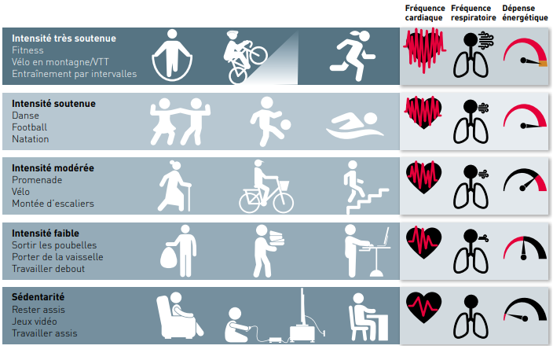
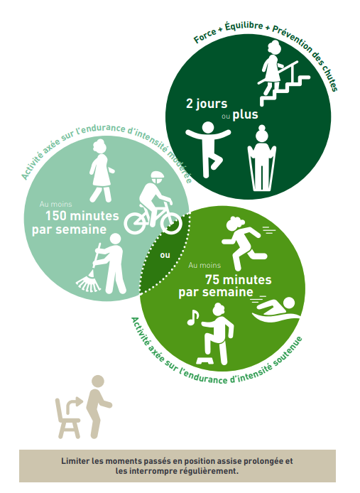

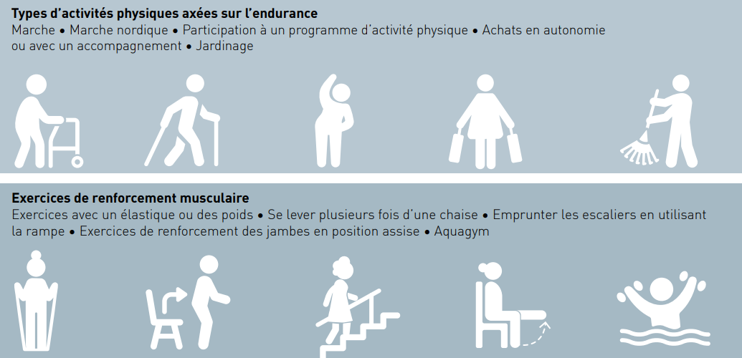
Recommandations suisses pour AP à partir de 65 ans
Notes:
Activité physique définition : Tout mouvement corporel produit par les muscles squelettiques qui requiert une dépense d’énergie» (activité quotidienne, loisirs, déplacements…) (1)
Promotion AP dans les activités quotidiennes ET participation à des programmes spécifiques
Entraînements 2-3x/sem
Variations dans les exercices/activités proposées (tai-chi, yoga, danse)
Adaptés
Motivation supplémentaire si supervision
L’intensité de l’activité physique est fonction de l’âge. En règle générale, elle augmente un peu, directement après le départ à la retraite, et se réduit ensuite considérablement à partir de l’âge de 75 ans (PSS)

Slide 29
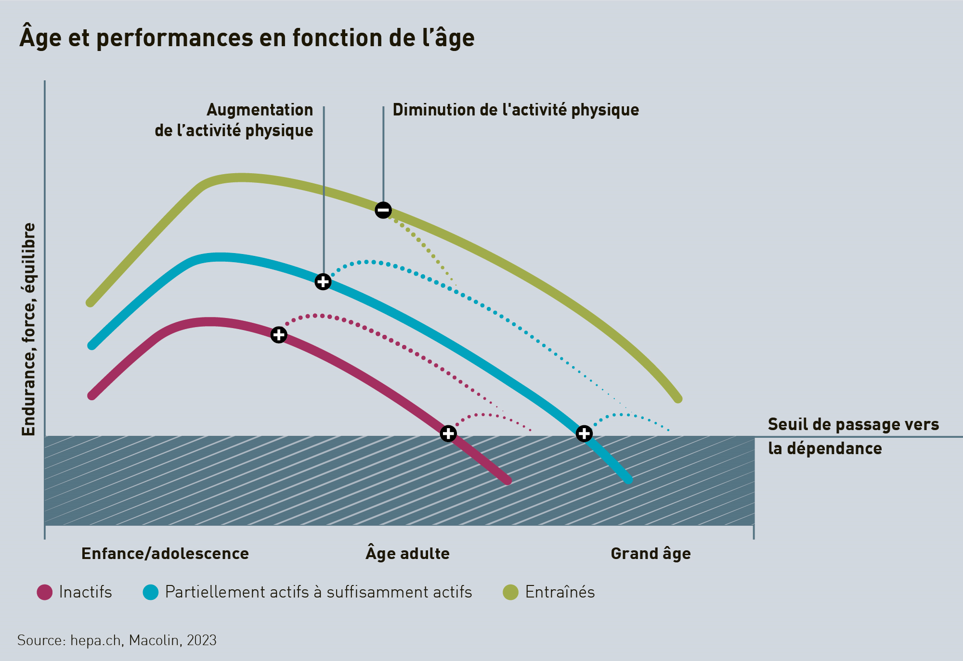
Il n’est jamais trop tard!

Slide 30

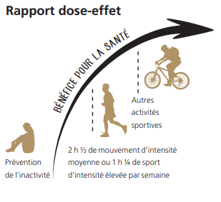
Rapport Dose-Effet
Toute activité est bonne à prendre!
Valoriser tous les petits changements dans la vie quotidienne (déplacement à pied, à vélo, escaliers à la place des ascenseurs,…)
Chaque activité supplémentaire, même de courte durée ou d’intensité basse a un effet bénéfique sur la santé!
Source: Santos-Eggimann B. et al., 2012

Slide 31
AP et mécanismes physiologiques
Mécanismes sous-jacents pas complétements élucidés, probablement multifactoriels
Association significative entre AP régulière et volume de substance grise à IRM
AP stimule la plasticité synaptique
Lors AP, production de :
Cathepsin B dans le sang et les muscles, associée avec la mémoire
Phospholipase D1 spécifique du glycosylposphatidylinositol (GLDP1) par le foie. Cette molécule est corrélée avec la neurogénèse, l’augmentation des facteurs neutrophiques (brain-derived neutrophic factor (BDNF)) se trouvant au niveau de l’hippocampe.
d'interleukine-6 (IL-6) qui réduit la protéine précurseur de l'amyloïde pathologique dans le cortex préfrontal et l'hippocampe
BDNF stimulent la croissance cellulaire et le maintien neuronal. Leur concentration au niveau du cerveau et de l’hippocampe augmente plus lors d’exercices aérobiques comparé à du renforcement, de la méditation ou de l’entraînement cognitif
L’hypertension est associée avec un durcissement des vaisseaux sanguins du cerveau, ce qui augmente les hyperintensités de la matière blanche à l’IRM et le risque d’AVC
L’obésité augmente l’inflammation au niveau du cerveau et diminue du flux sanguin cérébral
Sources : Izquierdo M. et al., 2021 ; Miller MJ et al. 2022 ; Nuzum H. et al., 2020 ; Santos-Eggimann B. et al., 2012
Notes:
L'amyloïdose est une maladie dans laquelle une protéine s'accumule dans différents organes du corps sous forme d'agrégats ou substance amyloïde. Plus ces dépôts deviennent importants, plus l'organe touché a du mal à fonctionner. Les symptômes sont directement liés aux organes atteints.
Cortex préfrontal : eprésente 30% des aires corticales et inclut des ensembles neuronaux qui encodent : mémoire de travail, conditionnement et valeur de la récompense, inhibition des comportements inappropriés, détection des erreurs, gestion des conflits et contrôle cognitif.
(zone importante pour les fonctions cognitives)
Hippocampe : L'hippocampe est une petite zone de notre cerveau, qui fait partie du lobe temporal du cortex cérébral. Il joue un rôle crucial dans le traitement spatial et la navigation, ainsi que dans la mémoire que l'on a des événements passés.
(zone qui joue un rôle majeur dans l’apprentissage et la mémoire).

Slide 32
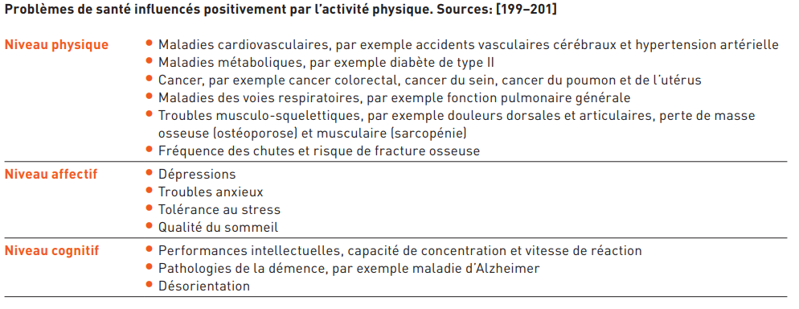
Bienfaits de l’AP
Effet de maintien
Effet thérapeutique
Sources: Miller MJ et al. 2022 ; Nuzum H. et al., 2020 ; Santos-Eggimann B. et al., 2012
Notes:
éviter ou retarder certaines maladies physiques ou psychique
influence positive sur affections préexistantes
il est également démontré que la promotion d’une activité physique régulière, d’activités de relaxation et de l’intégration sociale ont un effet positif sur les dépressions et les troubles anxieux

Slide 33
Bienfaits de l’AP
AP protège du déclin cognitif lié à l'âge et plus spécifiquement lié aux TNC modérés et à la maladie d’Alzheimer
Personnes avec TNC légers, effet bénéfique sur la fonction physique et la qualité de vie. Il y a un gain au niveau de la fonction cognitive globale et des fonctions exécutives mais pas de gain significatif au niveau de la mémoire ou du langage
Personnes avec une maladie neurodégénérative, effet bénéfique sur les capacités physiques, sur le maintien de l’autonomie, au niveau des troubles du comportements, et sur le fonctionnement cognitif global et spécifiquement sur les fonctions exécutives
Dans tous les stades de démence, il y a des bénéfices au niveau du fonctionnement physique et de l’indépendance fonctionnelle grâce à l’AP
Sources: Miller MJ et al. 2022 ; Nuzum H. et al., 2020 ; Samaras, N. et al., 2013 ; Santos-Eggimann B. et al., 2012

Slide 34
Risque de chute chez les personnes âgées
augmente avec l’âge, 50% des chutes à domicile
1 personne/4 de plus de 65 ans vivant à domicile chute au moins 1x/an
94 % des chutes et leur suite chez les plus de 65 ans entraînent la mort
Les chutes sont responsables de plus de 50% des hospitalisations pour traumatisme chez les personnes âgées de plus de 65 ans
Certaines chutes auront aussi pour conséquence d’entraîner une diminution de la qualité de vie de l’individu, une peur de tomber à nouveau et une réduction de l’autonomie nécessitant parfois une institutionnalisation
Entraînement physique spécifique permet de réduire de 30 à 50 % le taux de chutes chez les personnes âgées
Source: Gillain S. et al., 2014
Notes:
94% des chutes, Par an, 1300 personnes âgées décèdent en Suisse des suites d’une chute
(15% entre 65 et 74 ans ; 37% chez les 85 ans et plus)
endurance pour AVQ en sécurité plus longtemps
Three themes of acceptance, denial, and accommodation were identified. The f luctuating concept of ‘self’ appeared to influence individual decisions to exercise or be physically active and what sort of physical activity to undertake more than any practical barriers. We suggest that healthcare professionals emphasise the concept of personhood, listening to and reinforcing biographic narratives of older adults living with cognitive impairment to foster a sense of autonomy, and shared decision-making while emphasising fall prevention activities that older adults with cognitive impairment might like to engage with.
: Mesbah, N.; Perry, M.; Hale, L.; Hill, K.D.; Wilkinson, A. Perspectives of People with Mild to Moderate Cognitive Impairment and Their Caregivers about Physical Activity and Exercise for Fall Prevention: A Qualitative Study. Disabilities 2023, 3, 255–268. https:// doi.org/10.3390/disabilities3020017

Slide 35
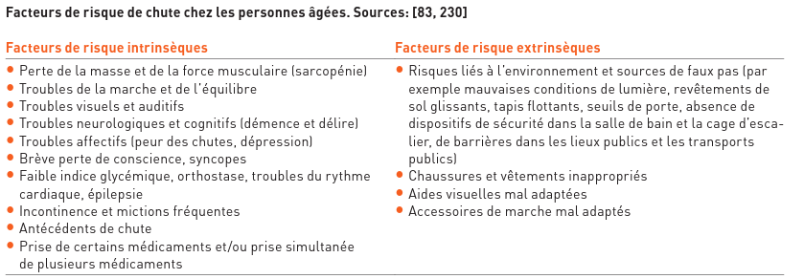
Risque de chute: facteurs de risque

Slide 36
Risque de chute chez les personnes atteintes de TNC
Prévalence élevée et significativement liée à des troubles cognitifs
Exercices physiques améliorent les facteurs de risque de chute
AP régulière diminuerait jusqu’à 30% le risque de chute dans cette population. Cela améliorait l’implication dans les AVQ, réduirait de 28% des symptômes dépressif et troubles de l’humeur.
Sources : Demurtas, J. et al., 2020 ; Monachan, D. et al., 2020 ; Racey, M. et al., 2021

Slide 37
Risque de chutes : domaines d’actions
Adaptations logements
Choix de chaussures adaptées
Accessoires de marche
Alimentation (Carences/Dénutrition/Sensation d’appétit et de soif/ Santé dentaire ou Prothèse dentaire adaptée/Troubles de la déglutition)
Correction visuelle
Notes:
(tapis, seuils porte) -> Une étude ultérieure de Carter et al. [244] a en outre révélé que chez les personnes âgées dont le logement comportait plus de cinq sources de danger, le risque de chute était multiplié par 2,8 par rapport à celles dont le logement comportait moins de cinq sources de danger.
(vitamine D et B6 et E, protéines, calcium, iode, magnésium), adaptée de manière qualitative et quantitative et mangé dans cadre convivial
Dénutrition : 8 % chez les moins de 45 ans, elle augmente avec l’âge et passe à 11 % chez les 45–64 ans, 22 % chez les 65–84 ans et 28 % chez les plus de 85 ans

Slide 38

Risque de chute: TTT en physio
Programme collectif et individuel avec de l’équilibre, de la force et de l’endurance, des activités variées, des moniteurs formés, 2-3x/sem, 45 minutes sous supervision et 15-30 minutes d’exercices à réaliser à domicile individuel, pendant 1 an, avec une alimentation équilibrée
Rythmique Jacques Dalcroze : Une étude scientifique en collaboration avec les HUG a démontré qu’une pratique régulière diminuait le risque de chute de 50 %.
Source : Karssemeijer, E. G. et al., 2019
Notes:
Vidéo https://www.dalcroze.ch/cours/cours-seniors/rythmique-seniors/

Slide 39

Prises en charge recommandées pour personnes atteinte de TNC léger
Augmentation de l’AP pour atteindre les recommandations pour personnes âgées
Programme multimodal combinant des exercices physiques (équilibre, renforcement, coordination, étirement) surtout aérobiques et exercices pour la cognition avec une notion d’un rendez-vous social. Dosage idéal 3x/semaine
Moving while thinking
Moyens de traitements : Danse, rythmique Jacques Dalcroze, Tai-chi, Qi-Gong, yoga (Mind-body exercice) en complément à exercices aérobiques, Exergaming
Sources: Braz de Oliveira MP. et al., 2022 ; Blomstrand P. et al., 2023; Casas-Herrero Á. et al., 2022 ; Izquierdo M et al., 2021 ; Lam FM et al., 2018 ; Longhurst J. et al., 2020 ; Miller MJ et al. 2022 ; Nuzum H. et al., 2020 ; Santos-Eggimann B. et al., 2012 ; Untari, I. et al., 2019
Notes:
Taichi Qi-Ging, yoga
ont un effet bénéfique sur le fonctionnement cognitif global, les fonctions exécutives, la mémoire et l’apprentissage
ont un potentiel de ralentir le déclin cognitif lié à l’âge
devraient être pratiqués en complément d’autre type d’exercices
Exercices pour le fonctionnement cognitif plus d’effet sur le long terme que sur le court terme
Entrainement aérobique : meilleur effet avec entraînement par intervalle de haute intensité (85–95% FCmax pour 1–4 minutes d’intervalles avec un Borg à 12–14/20)
Proposer outils type wii/ programmes à distance jeux vidéos sérieux
Programmes Améliore : 1 séance individuelle pour entretien motivationnel relatifs AP, puis ex à dom démontrés avant, puis groupe 3x/sem 40-60min pdt 4 mois puis séance à dom et 1 séance en groupe par sem -> améliore capacités fonctionnelles et endurance à la marche et 2 ans plus tard personnes groupes int p/r grpe contre restent significativement plus actif
Moving while thinking : tâche cognitive intégrée à la tâche motrice -> cela qui améliore le plus la réserve cognitive -> donc lors jeux équipe avec balle, savoir où sont coéquipier, adversaire, mise en place d’une stratégie etc. Améliore plus la réserve cognitive que Thinking while moving ex: faire des calculs en marchant.
Réserve cognitive : capacité cerveau à résister aux lésiosn neuronales et aux dommages liés au vieillisement

Slide 40
Moyens de TTT : EnJOY program
Programme de 12 semaines, 2x/semaine, supervisé par physiothérapeute, 6-10 participants. Exercices de renforcement, d’équilibre, de coordination, de mobilité et d’étirements, sur des postes crées à pour ce programme. 5-7 minutes d’échauffement puis 45-75 minutes d’entraînement, et 5 minutes de retour au calme, suivi d’une rencontre autour d’un thé.
Amélioration significative de l’activité physique des participants après les 12 semaines et maintien à 6 mois. Les participants excédaient les 150 minutes d’activité physique modérée recommandées
Programme adaptable pour des personnes atteintes de démence. Items à adaptées : méthode de communication, ratio de physiothérapeute par participants (1 pour 2)
Sources : Levinger P et al., 2022 ; Levinger P. et al., 2020
Notes:
https://www.youtube.com/watch?v=PaYuCMtnlYk
12-week structured supervised exercise program Participants participated in a 12-week supervised exercise intervention program twice a week using the Seniors Exercise Park. The exercise program was delivered by a qualified exercise instructor (Accredited Exercise Physiologist or Physiotherapist). Participants performed exercises that focused on strength, balance, coordination, mobility and flexibility as detailed in our previous work [39]. Each session consisted of 5–7min of warm-up exercises, followed by 45–75min at the equipment stations, and concluded with 5min of cool down exercises (overall duration ap proximately 80min). The exercise classes were run as a circuit-based group program with 6–10 participants. Each participant was familiarized with the exercises individually and the difficulty level was tailored to the capabilities of the participant. Each session was followed by morning/ afternoon tea to encourage socialization. Individual and group exercise progression Each exercise station included two different exercises which were performed twice by each participant
equipment stations that target a specific function or movement (upper and lower limb) such as shoulder range of movement, static and dynamic balance (unstable surfaces), and functional movements (walking up/down stairs, sit to stand)
Participation in the ENJOY project resulted in significant improvement in physical activity level (all CHAMPS out comes) after the 12weeks intervention and these improvements were sustained 6months later (with no decline between 3 and 9months), suggesting that participants remained physically active over the longer term. Import antly, the increase in the moderate exercise type (frequency and duration) indicates that participants exceeded the rec ommended physical activity participation of 150 min per week of moderate intensity

Slide 41


Moyens de TTT : Danse-thérapie
Sollicite fonctions cognitives : attention, anticipation, coordination, sens du rythme, mémorisation et prise de décision (fonctions exécutives)
Diminue le stress et l’anxiété
Activité physique avec interactions sociales, partage d’expérience, concentration sur apprentissage d’une nouvelle compétence et confiance en soi
Réduirait de près de 75% le risque de démence
Favorise la plasticité cérébrale et augmentation de l’hippocampe à l’IRM plus prononcée que lors exercices de fitness
Comparé à un programme d’exercices de force, souplesse et équilibre, la pratique tango améliore vitesse de marche, mobilité et équilibre.
La musique aide à mémoriser
Notes:
Comparé à un programme d’exercice en fitness, la danse fait encore augmenté plus l’hippocampe impliqué dans la mémoire

Slide 42
Moyens de TTT : Exergaming
Stimulent et améliore la vitesse de réaction, la condition physique (équilibre, endurance, force, souplesse, cooridnation), les fonctions cognitives surtout les fonctions exécutives (prise de décision, flexibilité attentionnelle, mémoire de travail visuelle et auditive, contrôle émotionnel, inhibition, double voir triple tâche) et les interactions sociales de collaboration, communication si réalisé à plusieurs
Diminue le stress, les symptômes dépressifs et l’anxiété
Ludique -> plaisir -> aide à surmonter barrières psychologiques liées à l’exercice physique
Lors Exergame, l’exercice physique déclencherait la libération de facteurs de croissance de l’hippocampe (zone clé de la mémoire) qui augmenterait la production de nouveaux neurones et de nouvelles synapses. En y ajoutant un entraînement mental -> consolidation de ces nouvelles connexions neuronales.
2020 apparition des murs immersifs et interactifs, mélange de mondes réels et virtuel (écrans et objets style ballons, raquettes etc.), peut pratiquer en groupe -> moving while thinking
En 2023, Etude faculté des sciences du sport à Paris, 2 groupes de 20 personnes de 70 ans, 1 groupe exergaming avec mur immersif et interactif autre groupe ex renforcement et marche, sur 3 mois 2x1h/sem -> toutes les personnes ont amélioré leur condition physique et leur mémoire visio-spatial mais le groupe exergaming a aussi amélioré leur mémoire de travail, leur capacité d’inhibition et leur double tâche. Ont aussi ressenti des bénéfices sur leur quotidien.
Source: N. Béraud-Peigné et al.
Notes:
bénéfique car la dépression et l’anxiété affecte la cognition en entraînant des troubles attentionnels
Donc permet une pratique plus régulière
Les joueurs de jeux vidéos ont de meilleurs résultats aux tests cognitifs surtout dans le domaine exécutif que les non-joueurs.
Tapis de marche : https://www.ezygain.com/fr/product/ema
https://www.medimex.fr/produit/c-mill-tapis-evaluation-reeducation-marche/
Vélo: https://www.silverfit.com/fr/systemes/silverfit-mile/
https://revlim.fr/le-velo-cognitif/
Mur immersifs: ExerCube https://www.youtube.com/watch?v=Wh4TxzAf5qA
Neo-one : https://www.youtube.com/watch?v=6H-Gzpl5M_s
The effects of a newimmersive multidomaintraining on cognitive,dual-task and physicalfunctions in older adults,GeroScience, 2023.

Slide 43






Ressources pour AP
Sortir marcher, faire des exercices avec son/sa conjoint(e), des amis ou ses proches
S’inscrire à un groupe (maison de quartiers, communes…)
Suivre des cours sur internet
Activité qui fait du plaisir!

Slide 44
Implications d’autres personnes et professions
Les proches aidants
Ergothérapeute
Care Manager
Neuropsychologue
Logopédistes
Psychothérapeute
Podologues
Coiffeur/euse,
Dentiste
Banquier/ère
Commerçants : fleuriste, épicier/ère, boucher/ère, boulanger/ère, vendeur/euse
Conducteur/trice de transport en commun
Etc.

Slide 45
Prise en charge physiothérapeutique au CHUV dans le cadre de CareMENS
Prise en charge conventionnelle : pour les personnes atteintes de TNC
Remfex : Prise en charge (PEC) spécifique pour les personnes atteintes de TNC souffrant de troubles exécutifs

Slide 46
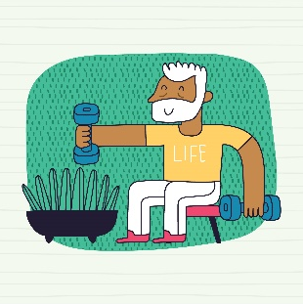
Programme
Prise en charge conventionnelle
Recrutement par les médecins du Centre Leenaards de la Mémoire (CLM)
Evaluation par la Care Manager qui réfère ensuite les participants en physiothérapie
PEC en physiothérapie:
2 séances en individuel de bilan (initial et final) avec le proche aidant si disponible
Participant réparti dans l’un des 2 groupes en fonction de ses résultats physiques (1 groupe avec un niveau un peu plus élevé et un avec un niveau plus bas)
18 séances en groupe de 5-6 personnes
Recherche d’une activité dans l’offre communautaire à la fin PEC par Care Manager

Slide 47
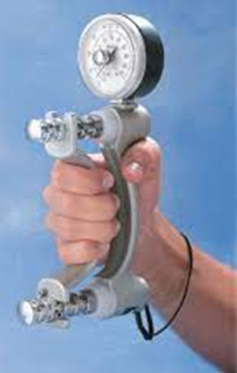
Séance en individuel : bilan
Prise en charge conventionnelle
Anamnèse (Antécédents, AVQ, loisirs, etc)
Tests:
Equilibre statique : Berg Balance scale
Equilibre dynamique et risque de chute : Timed Up and Go
Endurance à la marche : 6 Minutes Walking Test
Vitesse de marche : 10 Meter Walking Test
Test cognitif afin d’évaluer l’influence de la double tâche : simple et double tâche de Baddeley
Force de préhension : Jamar
Questionnaire sur la peur de chuter: Fall Efficacy Scale-I
Sources: Telenius, E. W. et al. 2015, Ries, J. D. et al. 2009, Chan, W. L., & Pin, T. W. 2019, Chan OY et al. 2014, Hauer K et al 2010
Notes:
Jamar :
FES: Dewan, N., & MacDermid, J. C. (2014). Fall efficacy scale-international (FES-I). Journal of physiotherapy, 60(1), 60-60.
FES pour patient avec troubles neurocognitifs:
Hauer KA, Kempen GI, Schwenk M, Yardley L, Beyer N, Todd C, Oster P, Zijlstra GA. Validity and sensitivity to change of the falls efficacy scales international to assess fear of falling in older adults with and without cognitive impairment. Gerontology. 2011;57(5):462-72. doi: 10.1159/000320054. Epub 2010 Oct 22. PMID: 20975251.

Slide 48
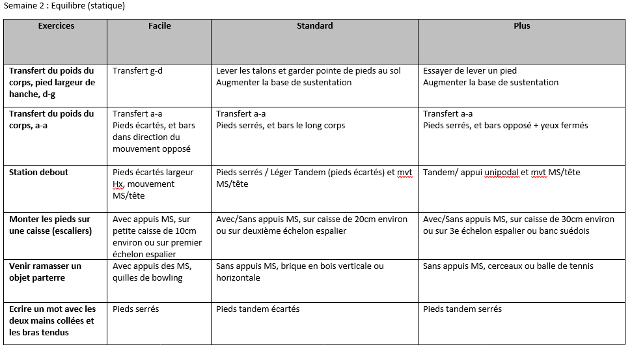
Contenu des séances en groupe
Prise en charge conventionnelle
3 parties :
Échauffement
Corps de séance
Retour au calme
Objectif du corps de séance:
Renforcement musculaire MI et MS
Equilibre statique et dynamique
Coordination + jeux de mémoire
Travail en «duo»
Endurance aérobique (danse/circuit training)
Etirement global/descente et relever/travail au sol
Notes:
18 séances, 9 thèmes, tous repris une deuxième fois, comme cela si participants manquent une séance au moins vu une fois chaque thème
https://www.youtube.com/watch?v=Xuql0hMBylM

Slide 49
Résultats bilan physiothérapeutique pré-post intervention
Prise en charge conventionnelle
N=19 patients ayant eu un bilan post IvPS physio) | Berg Balance Tests (56pts) |  | 6 Minutes Walking test (m) |  | Timed Up and Go (s)
 | Initial | Final | Initial | Final | Initial | Final
Moyenne (e-type) | 51.9 (3.5) | 52.5 (3.3) | 439.5 (121.8) | 363.4 (166.6) | 9.3 (3.2) | 9.7 (2.8)
T-test | 0.132 |  | 0.168 |  | 0.848
Maintien des capacités physiques
Minimal Detectable Change:
Berg Balance score entre 45-56pts : 3.3pts
6min : 58.21m
TUG : 4.09s
Sources : MDC: Donoghue et al. 2009, Perera et al. 2009, Ries et al. 2009
Notes:
MDC Berg Balance avec un score de 45-56 est de 3.3pts
MDC 6min est de 58.21m
MDC pour le TUG est de 4.09s
MDC: Donoghue et al. 2009, Perera et al. 2009, Ries et al. 2009

Slide 50

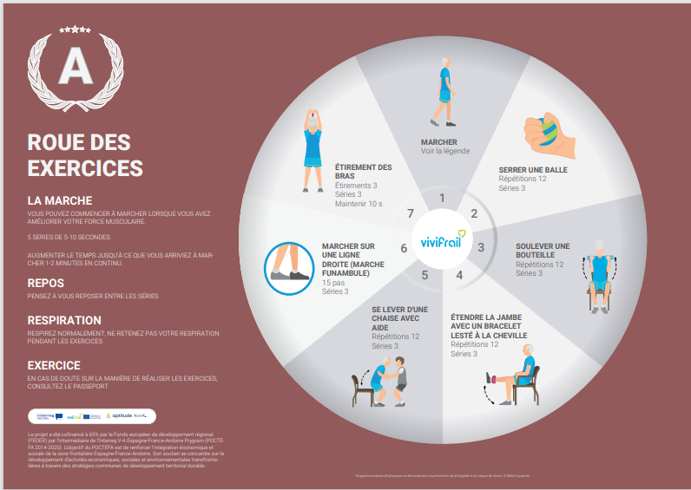
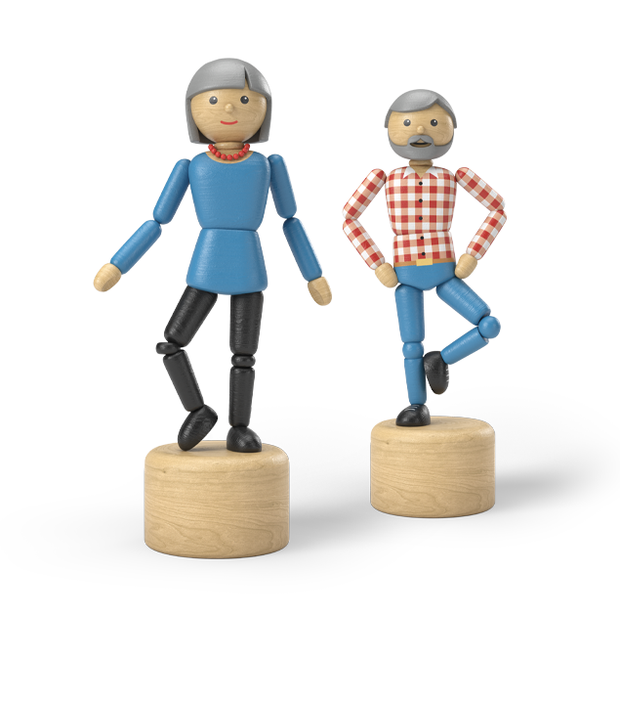

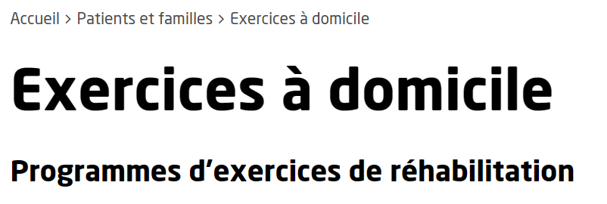
Améliorations et programmes à dom
Prise en charge conventionnelle
Fréquence des séances 3x/semaines?
Locaux, disponibilité des participants, temps alloué et nombre de physios
Programme exercices à domicile
Programme Vivifrail
Programme Equilibre en marche
Exercices sur site du CHUV
Recommandation de réaliser entre 7000 et 10’000 pas/jour
https://www.chuv.ch/fr/neurosciences/dnc-home/patients-et-familles/exercices-a-domicile

Slide 51
Programme
RemFEX : PEC troubles dysexécutifs
Recrutement par les médecins du CLM
Evaluation des participants, inscriptions et planification du programme par la Care Manager
4 séances de neuropsychologie en groupe de 5 personnes max
9 séances de physiothérapie en groupe de 5 personnes max
Recherche d’une activité dans l’offre communautaire à la fin PEC par Care Manager

Slide 52
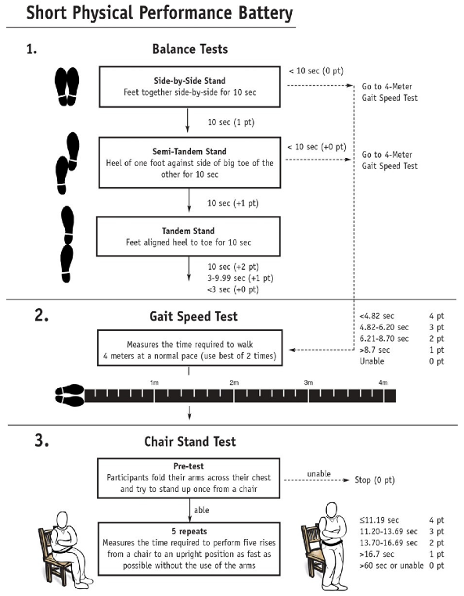

Evaluation par la Care Manager
RemFEX : PEC troubles dysexécutifs
Test d'équilibre, test de vitesse de marche et test de lever de chaise: Short Physical Performance Battery
Evaluation troubles cognitifs (mémoire à court terme, capacités visuospatiales, fonctions exécutives, attention, concentration et mémoire de travail, langue, orientation dans le temps et l'espace): Montreal Cognitive Assessment (MOCA)
Source: Kwisanga, A. P et al 2022
Notes:
SPPB: test la sarcopénie et le risque de chute
Le SPPB est associé à la survenue de chute et de chute grave. Ce test permet d’identifier les patients les plus susceptibles de présenter une chute et une complication de cette chute avec un seuil optimal fixé à 6. Le SPPB semble un bon test à effectuer en routine avec la polymédication et l’atteinte cognitive.
Kwisanga, A. P., Rompteau, E., Bernard, F., Benabdelmoumene, N., & Demoux, A. L. (2022). Le SPPB est-il un bon outil de prédiction des chutes et des chutes graves chez la personne âgée?. Revue du Rhumatisme, 89, A281.

Slide 53
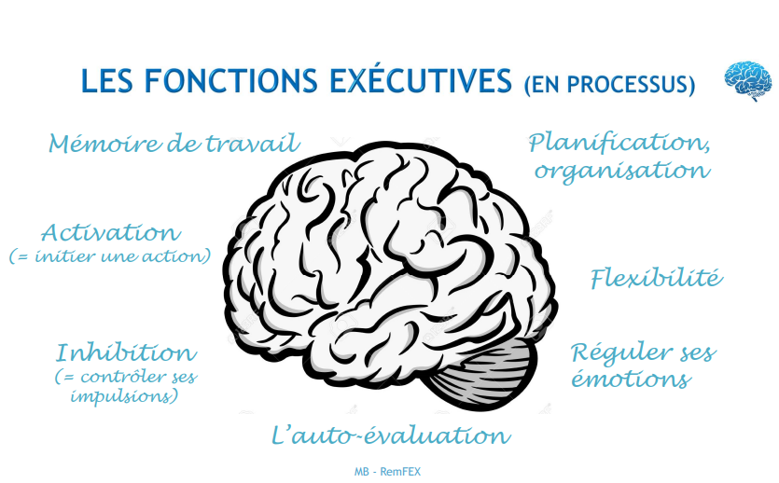
PEC Neuropsychologique
RemFEX : PEC troubles dysexécutifs
Source: M. Bieler 2022

Slide 54
PEC Neuropsychologique
RemFEX : PEC troubles dysexécutifs
Activation : se mettre à la tâche immédiatement
Inhibition : retenir une impulsion ou une réponse automatique
Mémoire de travail : mémoire où l’on stocke 4 à 6 informations (entre la mémoire à court terme (30 secondes) et la mémoire à long terme). Besoin de concentration pour pouvoir y accéder.
3 actions :
Charge mentale
Mise à jour
Gestion des interférences
Source: M. Bieler 2022
Notes:
Activation:
nécessaire pour activer les autres fonctions exécutives. Prises de décision ou initiatives = manifestations activation. Quand donne consigne doivent la faire tt suite.
Inhibition : obtenir meilleur contrôle de soi et place aux nouveaux apprentissages
Une bonne capacité d’inhibition c’est: Bloquer les distracteurs Écarter les stimulations inutiles Être attentif
Une faible inhibition correspond à avoir de la peine à se contrôler… Agir avant de réfléchir Être impulsif Bouger sans arrêt Se laisser facilement distraire Être dans la lune Manquer de tact Sauter du coq à l’âne Répondre à côté Manquer d’anticipation
Mémoire de travail: pour ne pas perdre le fil de ce qu’on est en train de faire
3 actions : Charge mentale (retenir numéro de téléphone), Mise à jour (se souvenir qu’on a déjà parlé d’un sujet/svoir où on en est dans la recette), gestions des interférences (bruit)

Slide 55
PEC Neuropsychologique
RemFEX : PEC troubles dysexécutifs
Planification: organiser les actions futures dans le temps pour arriver à nos objectifs
Flexibilité mentale : s’adapter aux changements, pouvoir commuter de tâche, être souple et créatif
Régulation émotionnelle: contrôler ses émotions et prendre du recul par rapport aux émotions, rester motivé jusqu’à atteinte du but
Auto-évaluation: avoir une réflexion sur notre manière de fonctionner
Source: M. Bieler 2022
Notes:
Planification :
Planifier adéquatement c’est: Être stratégique Anticiper les étapes nécessaires pour atteindre ses buts Être bien organisé Gérer efficacement son temps
Planifier inefficacement c’est: Avoir de la peine à définir et suivre les étapes Avoir des difficultés à s’organiser dans le temps Être désorganisé de manière générale!
Gestion du temps
Flexibilité mentale : prendre du recul pour pouvoir mieux gérer
Auto-évaluation : savoir prendre du recul, connaître notre manière de réfléchir et réagir pour s’adapter aux situations

Slide 56
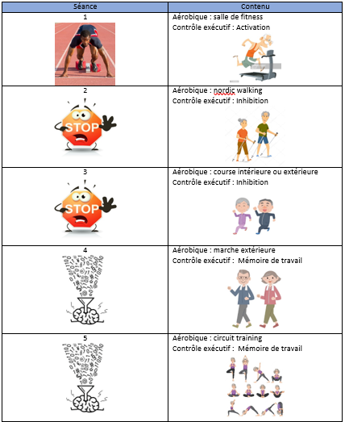

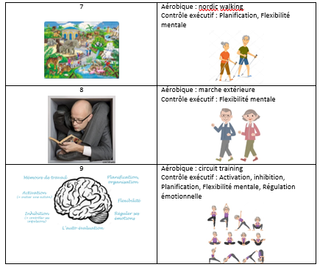
PEC Physiothérapeutique
RemFEX : PEC troubles dysexécutifs
Notes:
Aérobique changer pour intégrer jeux de balles pour travailler aussi la double tâche et se rendre compte sur quelle tâche l’on prête le plus d’attention et pouvoir changer celle-ci, ex: marcher et parler, si augmente difficulté de marche (marche arrière ou parcours équilibre), plus difficile
Jeux de balles en marchant.

Slide 57
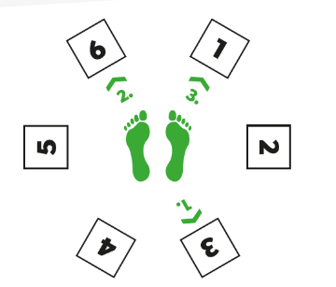
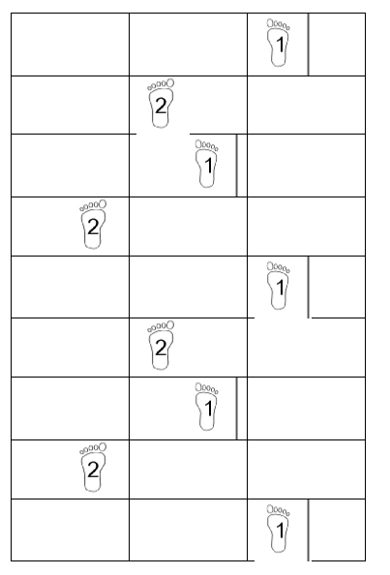
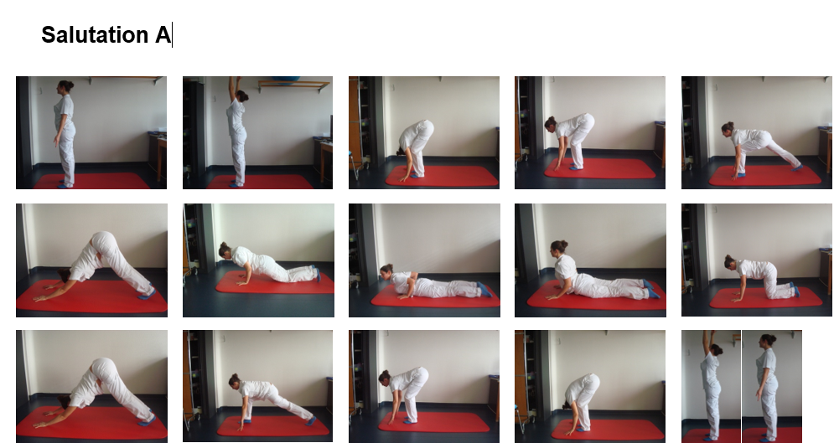
PEC Physiothérapeutique
RemFEX : PEC troubles dysexécutifs

Slide 58
Questions
Quels sont les avantages et les inconvénients d’une prise en charge en groupe?
A quoi faut-il faire attention dans la prise en charge des personnes atteintes de TNC léger en groupe?
Notes:
Communication!!!

Slide 59

Questions

Slide 60
Références
Alzheimer suisse : https://www.alzheimer-schweiz.ch/fr/page-daccueil
Promotion santé suisse: https://promotionsante.ch/
Livingston, G. et al. (2020). Dementia prevention, intervention, and care: 2020 report of the Lancet Commission. The Lancet, 396(10248), 413-446.
Owen N, Healy GN, Matthews CE, Dunstan DW. Too much sitting: the population health science of sedentary behavior. Exerc Sport Sci Rev. 2010 Jul;38(3):105-13. doi: 10.1097/JES.0b013e3181e373a2. PMID: 20577058; PMCID: PMC3404815 / Hepa.ch
Miller MJ, Cenzer I, Barnes DE, Covinsky KE. Physical inactivity in older adults with cognitive impairment without dementia: room for improvement. Aging Clin Exp Res. 2022 Apr;34(4):837-845. doi: 10.1007/s40520-021-01999-5. Epub 2021 Oct 21. PMID: 34674188; PMCID: PMC9021326.
Santos-Eggimann, B., Seematter-Bagnoud, L., Lenoble-Hoskovec, C., Büla, C. (2012), Promotion de l’activité physique chez les aînés : enjeux et stratégies spécifiques, Rev Med Suisse, -2, no. 348, 1453–1457.
Nuzum H, Stickel A, Corona M, Zeller M, Melrose RJ, Wilkins SS. Potential Benefits of Physical Activity in MCI and Dementia. Behav Neurol. 2020 Feb 12;2020:7807856. doi: 10.1155/2020/7807856. PMID: 32104516; PMCID: PMC7037481.
Levinger P, Goh AMY, Dunn J, Katite J, Paudel R, Onofrio A, Batchelor F, Panisset MG, Hill KD. Exercise interveNtion outdoor proJect in the cOmmunitY-ENJOY program for independence in dementia: a feasibility pilot randomised controlled trial study protocol. Pilot Feasibility Stud. 2022 Mar 22;8(1):66. doi: 10.1186/s40814-022-01027-x. PMID: 35317855; PMCID: PMC8938729.
Levinger P, Panisset M, Dunn J, Haines T, Dow B, Batchelor F, Biddle S, Duque G, Hill KD. Exercise interveNtion outdoor proJect in the cOmmunitY for older people - results from the ENJOY Seniors Exercise Park project translation research in the community. BMC Geriatr. 2020 Nov 4;20(1):446. doi: 10.1186/s12877-020-01824-0. PMID: 33148182; PMCID: PMC7610011.
Izquierdo M, Merchant RA, Morley JE, Anker SD, Aprahamian I, Arai H, Aubertin-Leheudre M, Bernabei R, Cadore EL, Cesari M, Chen LK, de Souto Barreto P, Duque G, Ferrucci L, Fielding RA, García-Hermoso A, Gutiérrez-Robledo LM, Harridge SDR, Kirk B, Kritchevsky S, Landi F, Lazarus N, Martin FC, Marzetti E, Pahor M, Ramírez-Vélez R, Rodriguez-Mañas L, Rolland Y, Ruiz JG, Theou O, Villareal DT, Waters DL, Won Won C, Woo J, Vellas B, Fiatarone Singh M. International Exercise Recommendations in Older Adults (ICFSR): Expert Consensus Guidelines. J Nutr Health Aging. 2021;25(7):824-853. doi: 10.1007/s12603-021-1665-8. PMID: 34409961.

Slide 61
Références
Blomstrand, P., Tesan, D., Nylander, E.M. et al. Mind body exercise improves cognitive function more than aerobic- and resistance exercise in healthy adults aged 55 years and older – an umbrella review. Eur Rev Aging Phys Act 20, 15 (2023). https://doi.org/10.1186/s11556-023-00325-4
Levinger, P., Goh, A.M.Y., Dunn, J. et al. Exercise interveNtion outdoor proJect in the cOmmunitY—ENJOY program for independence in dementia: a feasibility pilot randomised controlled trial study protocol. Pilot Feasibility Stud 8, 66 (2022). https://doi.org/10.1186/s40814-022-01027-x
Samaras, N., Frangos, E., Forster, A., & Samaras, D. (2013). La prévention de la démence. Quel est le rôle de l’activité physique?. NPG Neurologie-Psychiatrie-Gériatrie, 13(75), 172-178.
Gillain S, Elbouz L, Beaudart C, Bruyère O, Reginster JY, Petermans J. Les chutes de la personne agée [Falls in the elderly]. Rev Med Liege. 2014 May-Jun;69(5-6):258-64. French. PMID: 25065229.
Miller MJ, Cenzer I, Barnes DE, Covinsky KE. Physical inactivity in older adults with cognitive impairment without dementia: room for improvement. Aging Clin Exp Res. 2021 Oct 21. doi: 10.1007/s40520-021-01999-5. Epub ahead of print. PMID: 34674188.
Monachan, D., Vargese, S. S., Johny, V., & Mathew, E. (2020). Risk of fall among older adults and its association with cognitive impairment in a semi-urban community. Indian Journal of Community Medicine: Official Publication of Indian Association of Preventive & Social Medicine, 45(4), 463.
Racey, M., Markle-Reid, M., Fitzpatrick-Lewis, D., Ali, M. U., Gagné, H., Hunter, S., ... & Sherifali, D. (2021). Fall prevention in community-dwelling adults with mild to moderate cognitive impairment: a systematic review and meta-analysis. BMC geriatrics, 21(1), 1-16.
Demurtas, J., Schoene, D., Torbahn, G., Marengoni, A., Grande, G., Zou, L., ... & Veronese, N. (2020). Physical activity and exercise in mild cognitive impairment and dementia: an umbrella review of intervention and observational studies. Journal of the American Medical Directors Association, 21(10), 1415-1422.
Veronese N, Soysal P, Demurtas J, Solmi M, Bruyère O, Christodoulou N, Ramalho R, Fusar-Poli P, Lappas AS, Pinto D, Frederiksen KS, Corbi GM, Karpenko O, Georges J, Durães J, Schlögl M, Yilmaz O, Sieber C, Shenkin SD, Smith L, Reginster JY, Maggi S, Limongi F, Ars J, Barbagallo M, Cherubini A, Quinn T; Alzheimer Europe; European College of Neuropsychopharmacology; European Geriatric Medicine Society (Lead Society); European Interdisciplinary Council on Ageing; European Society of Clinical and Economic Aspects of Osteoporosis and Osteoarthritis; International Association of Gerontology and Geriatrics-European Region; Scottish Brain Health ARC; World Psychiatry Association-Preventive Psychiatry Section; endorsed by the European Academy of Neurology. Physical activity and exercise for the prevention and management of mild cognitive impairment and dementia: a collaborative international guideline. Eur Geriatr Med. 2023 Oct;14(5):925-952. doi: 10.1007/s41999-023-00858-y. Epub 2023 Sep 28. PMID: 37768499. /.
Karssemeijer, E. G., Bossers, W. J., Aaronson, J. A., Sanders, L. M., Kessels, R. P., & Rikkert, M. G. O. (2019). Exergaming as a physical exercise strategy reduces frailty in people with dementia: a randomized controlled trial. Journal of the American Medical Directors Association, 20(12), 1502-1508.
Braz de Oliveira MP, Moreira Padovez RFC, Serrão PRMDS, Gomes Dos Santos J, Silva DCPD, Andrade LP. Is physical exercise effective at improving body structure & function and activity outcomes in individuals with Mild Cognitive Impairment? a systematic review with quality of evidence assessment. Disabil Rehabil. 2022 Feb 23:1-13. doi: 10.1080/09638288.2022.2040609. Epub ahead of print. PMID: 35195496.
Longhurst J, Phan J, Chen E, Jackson S, Landers MR. Physical Therapy for Gait, Balance, and Cognition in Individuals with Cognitive Impairment: A Retrospective Analysis. Rehabil Res Pract. 2020 Nov 3;2020:8861004. doi: 10.1155/2020/8861004. PMID: 33204533; PMCID: PMC7655244.

Slide 62
Références
Lam FM, Huang MZ, Liao LR, Chung RC, Kwok TC, Pang MY. Physical exercise improves strength, balance, mobility, and endurance in people with cognitive impairment and dementia: a systematic review. J Physiother. 2018 Jan;64(1):4-15. doi: 10.1016/j.jphys.2017.12.001. Epub 2017 Dec 27. PMID: 29289581
Casas-Herrero Á, Sáez de Asteasu ML, Antón-Rodrigo I, Sánchez-Sánchez JL, Montero-Odasso M, Marín-Epelde I, Ramón-Espinoza F, Zambom-Ferraresi F, Petidier-Torregrosa R, Elexpuru-Estomba J, Álvarez-Bustos A, Galbete A, Martínez-Velilla N, Izquierdo M. Effects of Vivifrail multicomponent intervention on functional capacity: a multicentre, randomized controlled trial. J Cachexia Sarcopenia Muscle. 2022 Feb 11. doi: 10.1002/jcsm.12925. Epub ahead of print. PMID: 35150086.
Untari, I., Subijanto, A. A., Mirawati, D. K., Probandari, A. N., & Sanusi, R. (2019). A combination of cognitive training and physical exercise for elderly with the mild cognitive impairment: A systematic review. Journal of Health Research, 33(6), 504-516.
Telenius, E. W., Engedal, K., & Bergland, A. (2015). Inter-rater reliability of the Berg Balance Scale, 30 s chair stand test and 6 m walking test, and construct validity of the Berg Balance Scale in nursing home residents with mild-to-moderate dementia. BMJ open, 5(9), e008321.
Ries, J. D., Echternach, J. L., Nof, L., & Gagnon Blodgett, M. (2009). Test-retest reliability and minimal detectable change scores for the timed “up & go” test, the six-minute walk test, and gait speed in people with Alzheimer disease. Physical therapy, 89(6), 569-579.
Chan, W. L., & Pin, T. W. (2019). Reliability, validity and minimal detectable change of 2-minute walk test, 6-minute walk test and 10-meter walk test in frail older adults with dementia. Experimental gerontology, 115, 9-18.
Chan OY, van Houwelingen AH, Gussekloo J, Blom JW, den Elzen WP. Comparison of quadriceps strength and handgrip strength in their association with health outcomes in older adults in primary care. Age (Dordr). 2014;36(5):9714. doi: 10.1007/s11357-014-9714-4. Epub 2014 Oct 4. PMID: 25280549; PMCID: PMC4185022
Hauer K, Yardley L, Beyer N, Kempen G, Dias N, Campbell M, Becker C, Todd C. Validation of the Falls Efficacy Scale and Falls Efficacy Scale International in geriatric patients with and without cognitive impairment: results of self-report and interview-based questionnaires. Gerontology. 2010;56(2):190-9. doi: 10.1159/000236027. Epub 2009 Sep 2. PMID: 19729878.
Donoghue D; Physiotherapy Research and Older People (PROP) group, Stokes EK. How much change is true change? The minimum detectable change of the Berg Balance Scale in elderly people. J Rehabil Med. 2009 Apr;41(5):343-6. doi: 10.2340/16501977-0337. PMID: 19363567.
Perera S, Mody SH, Woodman RC, Studenski SA. Meaningful change and responsiveness in common physical performance measures in older adults. J Am Geriatr Soc. 2006 May;54(5):743-9. doi: 10.1111/j.1532-5415.2006.00701.x. PMID: 16696738.
Ries JD, Echternach JL, Nof L, Gagnon Blodgett M. Test-retest reliability and minimal detectable change scores for the timed "up & go" test, the six-minute walk test, and gait speed in people with Alzheimer disease. Phys Ther. 2009 Jun;89(6):569-79. doi: 10.2522/ptj.20080258. Epub 2009 Apr 23. PMID: 19389792.
Tudor-Locke C, Craig CL, Aoyagi Y, Bell RC, Croteau KA, De Bourdeaudhuij I, Ewald B, Gardner AW, Hatano Y, Lutes LD, Matsudo SM, Ramirez-Marrero FA, Rogers LQ, Rowe DA, Schmidt MD, Tully MA, Blair SN. How many steps/day are enough? For older adults and special populations. Int J Behav Nutr Phys Act. 2011 Jul 28;8:80. doi: 10.1186/1479-5868-8-80. PMID: 21798044; PMCID: PMC3169444.
Kwisanga, A. P., Rompteau, E., Bernard, F., Benabdelmoumene, N., & Demoux, A. L. (2022). Le SPPB est-il un bon outil de prédiction des chutes et des chutes graves chez la personne âgée?. Revue du Rhumatisme, 89, A281.
Dossier : comment le sport muscle notre cerveau : Danser pour rajeunir son cerveau. Cerveau et Psyho n°167, juillet-aoùt 2024, p. 54-59
Dossier : comment le sport muscle notre cerveau : Exergaming: et si les écrans étaient bons pour la santé?. Cerveau et Psyho n°167, juillet-août 2024, p. 60-66
N. Béraud-Peigné et al.,The effects of a newimmersive multidomaintraining on cognitive,dual-task and physicalfunctions in older adults,GeroScience, 2023.

